Slide 1
ГОСТ 19 ЕСПД
Курс “Python для начинающих”

Slide 2
ЕСПД
Единая система программной документации (ЕСПД) — это стандарт, разработанный для унификации процесса разработки и документирования программного обеспечения.
Он был создан для того, чтобы обеспечить единообразие оформления документации, связанной с разработкой программного обеспечения, и облегчить взаимодействие между разработчиками и заказчиками.

Slide 3
ГОСТ 19 серии
ГОСТ 19.101-77 Виды программ и программных документов
ГОСТ 19.102-77 Стадии разработки
ГОСТ 19.103-77 Обозначение программ и документов
ГОСТ 19.104-78 Основные надписи
ГОСТ 19.105-78 Общие требования к программным документам
ГОСТ 19.106-78 Описание программ
ГОСТ 19.201-78 Техническое задание. Требования к содержанию и оформлению
ГОСТ 19.301-79 Программа и методика испытаний. Требования к содержанию и оформлению
ГОСТ 19.401-78 Текст программы. Требования к содержанию и оформлению

Slide 4
ГОСТ 19 серии
ГОСТ 19.501-78 Формуляр. Требования к содержанию и оформлению
ГОСТ 19.502-78 Описание применения. Требования к содержанию и оформлению
ГОСТ 19.503-79 Руководство системного программиста. Требования к содержанию и оформлению
ГОСТ 19.504-79 Руководство программиста. Требования к содержанию и оформлению
ГОСТ 19.505-79 Руководство оператора. Требования к содержанию и оформлению
ГОСТ 19.506-78 Руководство по техническому обслуживанию. Требования к содержанию и оформлению
ГОСТ 19.701-90 Схемы алгоритмов, программ, данных и систем. Условные обозначения и правила выполнения
Notes:
https://docplace.ru/gost19/

Slide 5
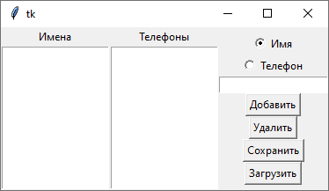
Телефонный справочник
Notes:
https://docplace.ru/gost19/

Slide 6
Спасибо за внимание!

